Slide 1
Bài 15. Một số lương thực, thực phẩm
Khoa học tự nhiên 6 – Kết nối tri thức với cuộc sống
Cô Nguyễn Thị Tùng

Slide 2
Vai trò của lương thực, thực phẩm
01

Slide 3
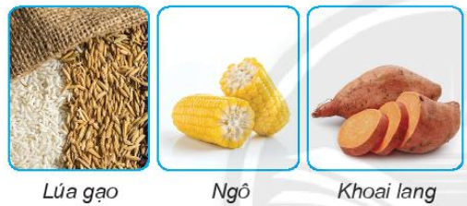
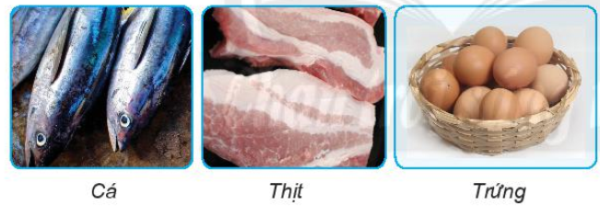

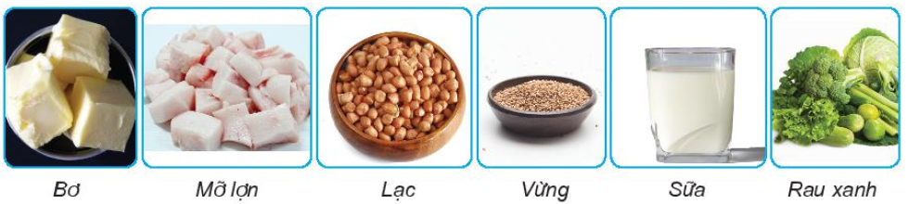
Con người cần năng lượng và chất dinh dưỡng để duy trì sự sống. Thức ăn của con người ở dạng lương thực (lúa gạo, ngô, khoai, sắn, lúa mì) và thực phẩm (thịt, cá, rau, củ, quả). Thức ăn được cơ thể chuyển hóa thành năng lượng và các chất dinh dưỡng cần thiết cho cơ thể

Slide 4
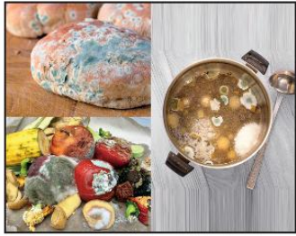
Lương thực và thực phẩm dễ bị hư hỏng. Khi đó chúng sinh ra những chất độc, có hại cho sức khỏe. Ví dụ thịt, cá, rau bị ôi thiu (nhiễm khuẩn) gây ra ngộ độc cho cơ thể, gạo dễ bị mốc sinh ra chất độc gây ung thư. Vì vậy lương thực, thực phẩm cần được bảo quản đúng cách

Slide 5

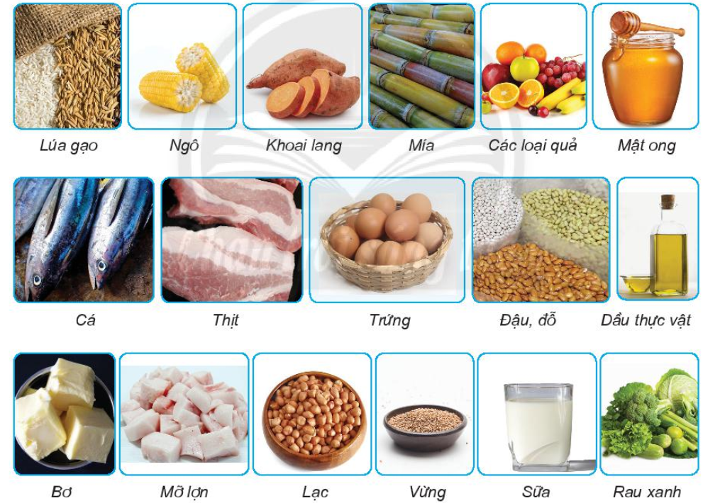
1. Quan sát hình dưới và trả lời câu hỏi
a) Lương thực, thực phẩm nào có nguồn gốc từ thực vật, từ động vật?
b) Lương thực, thực phẩm nào có thể ăn sống, phải nấu chín?
Bài làm
a) Từ thực vật: lúa gạo, ngô, khoai lang, mía, các loại quả, đậu, đỗ, dầu thực vật, bơ, lạc, vừng, rau xanh
- Từ động vật: mật ong, cá, thịt, trứng, mỡ lợn, sữa
b) Ăn sống: mía, các loại quả, sữa, rau xanh
- Nấu chín: lúa gạo, ngô, khoai lang, cá, thịt, trứng, dầu thực vật, bơ, mỡ lợn, lạc, vừng, rau xanh

Slide 6
2. Tại sao cần phải bảo quản lương thực, thực phẩm đúng cách?
Bài làm
- Vì chúng dễ bị hư hỏng sinh ra những chất độc có hại cho sức khỏe

Slide 7
Các nhóm chất dinh dưỡng trong lương thực, thực phẩm
02

Slide 8
Carbohydrate là tên gọi chung của nhóm chất chứa tinh bột, đường và chất xơ, đây cũng là nguồn năng lượng chính cho cơ thể. Những chất chứa nhiều tinh bột ta thường gọi là lương thực
1. Hãy kể tên các lương thực có trong hình dưới và một số thức ăn được chế biến từ các loại lương thực đó
Bài làm
- Lúa gạo: cơm, bún, phở
- Ngô: bỏng ngô, xôi ngô
- Khoai lang: khoai lang luộc, nướng, bánh khoai lang chiên

Slide 9
2. Nhóm carbohydrate có vai trò gì đối với cơ thể?
Bài làm
- Nhóm carbohydrate có vai trò là nguồn cung cấp năng lượng chính cho cơ thể
3. Em hãy chỉ ra các dấu hiệu (mùi, màu sắc) cho thấy cơm bị thiu
Bài làm
- Cơm bị thiu có mùi khó chịu, có đốm trắng, đen hoặc xanh lá
4. Em hãy đề xuất cách bảo quản lương thực khô (gạo, ngô, khoai, sắn) và lương thực đã được nấu chín (cơm, cháo)
Bài làm
- Gạo, ngô: đóng bao hoặc bỏ vào hũ đậy kín để nơi khô ráo
- Khoai: hong khô, để nơi khô ráo
- Sắn: làm sạch, gọt vỏ, thái lát, phơi khô rồi đóng bao để nơi khô ráo
- Cơm: không để lẫn thức ăn khác, để nơi thoáng mát hoặc tủ lạnh
- Cháo: cho vào hộp rồi để tủ lạnh

Slide 10
Protein (chất đạm) có vai trò cấu tạo, duy trì và phát triển cơ thể. Protein có nhiều trong thịt, cá, trứng, sữa, các loại hạt
Quan sát hình bên và cho biết thực phẩm nào chứa nhiều protein?
Bài làm
- Thịt, cá, trứng, đậu, đỗ, lạc, sữa

Slide 11
Lipid (chất béo) là nguồn dự trữ năng lượng trong cơ thể, có nhiều trong bơ, dầu thực vật, sữa, lòng đỏ trứng, thịt, cá, lạc, vừng
1. Quan sát hình bên và cho biết thực phẩm nào chứa nhiều lipid?
Bài làm
- Thịt, cá, lòng đỏ trứng, dầu thực vật, bơ, mỡ lợn, lạc vừng
2. Hãy tìm hiểu và cho biết mặt tốt, mặt xấu của lipid đối với sức khỏe
Bài làm
- Mặt tốt: dự trữ năng lượng, giữ ấm cơ thể
- Mặt xấu: khi bị dư thừa gây rối loạn trao đổi chất, bệnh tật

Slide 12
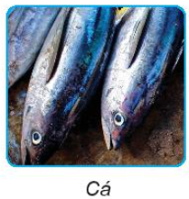
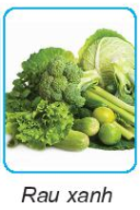

Chất khoáng gồm calcium, phosphorus, iodine, zinc … Thiếu calcium, xương trở nên xốp, yếu; thiếu iodine gây bệnh về tuyến giáp. Vitamin là những chất chỉ cần một lượng nhỏ nhưng có tác dụng lớn đến quá trình trao đổi chất của cơ thể, gồm vitamin A, B1, B2, C, D, E … Vitamin được chia thành 2 nhóm là nhóm tan trong chất béo như A, D, E, K và tan trong nước như B, C. Vitamin và chất khoáng có nhiều trong hải sản, rau xanh, củ quả tươi

Slide 13
1. Hãy tìm hiểu và cho biết những thực phẩm bổ sung nhiều calcium cho cơ thể
Bài làm
- Sữa, thủy hải sản, trứng
2. Vitamin nào tốt cho mắt?
Bài làm
- Vitamin A
3. Vitamin nào tốt cho sự phát triển của xương?
Bài làm
- Vitamin D
4. Em hãy nêu dấu hiệu nhận biết rau, thịt, cá, sữa bị hư?
Bài làm
- Rau có mùi khó chịu, thân lá vàng úa
- Thịt, cá, sữa có mùi thiu, sữa nổi váng, chua và mất mùi thơm

Slide 14
5. Hãy cho biết người ta bảo quản thịt tươi và thịt nấu chín bằng cách nào?
Bài làm
- Thịt tươi: dùng ngắn ngày thì để ngăn đá tủ lạnh; dài ngày thì sấy khô, hun khói
- Thịt chín: để tủ lạnh

Slide 15
Sức khỏe và chế độ dinh dưỡng
03

Slide 16
Các loại thực ăn cung cấp năng lượng và các chất dinh dưỡng khác nhau. Nếu ăn quá nhiều mà ít hoạt động thì thức ăn sẽ dự trữ dưới dạng chất béo. Nếu ăn ít không đủ chất thì cơ thể sẽ bị suy dinh dưỡng
BÀI TẬP
Tại sao khẩu phần cho một bữa ăn nên có nhiều loại thức ăn khác nhau
Bài làm
- Vì để cung cấp đủ chất dinh dưỡng trong các nhóm chất cơ bản như protein, lipid, carbohydrate, vitamin và khoáng chất để cơ thể khỏe mạnh

Slide 17
MANY THANKS!

